Slide 1


Princípios gerais do cuidado:
Habilidades de comunicação
Márcio Carvalho Fontenele
Facilitador
Granja – Ceará
Setembro/2023
Notes:
Hoje, abordaremos cuidados e práticas essenciais no atendimento a pessoas com condições prioritárias em Saúde Mental, Neurológica e relacionadas ao uso de álcool e substâncias. Nesta aula, enfocaremos os princípios gerais de cuidado, avaliação, manejo e acompanhamento desses pacientes por profissionais não especializados, ou seja, profissionais da atenção primária em saúde.

Slide 2
Habilidades de Comunicação
O que constitui uma comunicação eficaz?
Quais as barreiras para fornecer uma comunicação eficaz?
Notes:
Um princípio fundamental no cuidado é o desenvolvimento de habilidades de comunicação que permitam estabelecer vínculos sólidos com os pacientes, promovendo assim a adesão ao tratamento e o sucesso terapêutico. Isso implica no respeito e na dignidade das pessoas que enfrentam sofrimento, frequentemente privadas de seus direitos fundamentais devido ao estigma e ao preconceito associados aos transtornos de saúde mental.
Uma comunicação eficaz é essencial e, basicamente, envolve tratar o paciente da mesma forma como gostaríamos de ser tratados, com respeito e promoção de sua dignidade. Isso é especialmente importante para aqueles que têm seus direitos básicos, como liberdade de ir e vir, casar, fazer escolhas e ser protagonistas de suas histórias, frequentemente negados.
Há várias barreiras para uma comunicação eficaz, que podem ser sociais, históricas e baseadas em preconceitos. Além disso, a oferta de cuidados muitas vezes é centrada em médicos super especializados que prescrevem medicamentos, o que pode infantilizar o paciente. Isso cria uma relação patriarcal na qual o paciente é visto como passivo, apenas recebendo informações e instruções de cuidados. Essa abordagem prejudica a construção de uma relação dialógica com o paciente que sofre e, consequentemente, afeta negativamente a adesão ao tratamento e o sucesso terapêutico.

Slide 3
Escuta Ativa
Ouvindo sem se distrair
Ouvindo e prestando atenção:
Mensagens verbais (o que está sendo dito).
Mensagens não verbais (o que está sendo dito com linguagem corporal, pausas, expressões faciais etc.).
Dando tempo:
Não se apresse
Permita silêncios.
Notes:
A Escuta Ativa desempenha um papel fundamental no atendimento. É essencial que o local onde ocorre o atendimento seja adequado, mesmo que haja desafios relacionados à disponibilidade de espaço devido ao grande fluxo de pacientes na atenção primária em saúde. A seleção de um local que promova o respeito, a escuta atenta e a preservação do sigilo e da privacidade é crucial para permitir que o paciente, aquele que está sofrendo, estabeleça uma relação efetiva com o profissional e possibilite uma avaliação adequada.
É importante que durante a escuta ativa, o profissional esteja totalmente focado e não se distraia com interrupções de outras pessoas ou com dispositivos eletrônicos, como olhar para o celular. Caso seja necessário o uso do celular devido a uma mensagem de urgência, isso deve ser acordado previamente com o paciente. A pessoa que está sofrendo precisa sentir que seu relato está sendo valorizado, e isso ocorre quando o profissional está plenamente atento às mensagens verbais e não-verbais.
Ao realizar a escuta ativa, é crucial observar se o paciente estabelece contato visual de forma espontânea, se mantém a cabeça baixa, se suas expressões faciais condizem com o afeto demonstrado, se está agitado, se se distrai com facilidade ou se opta pelo silêncio. O silêncio não deve ser interrompido, mas sim respeitado, pois faz parte do processo de avaliação. É importante dar tempo para que a pessoa fale.
O ideal é que a avaliação comece com a apresentação do profissional e a escuta ativa, permitindo que o paciente se sinta ouvido e compreendido desde o início do processo.

Slide 4
Utilizando boas habilidades de comunicação
Criar um ambiente que facilite a comunicação aberta
Envolver a pessoa com transtorno mental tanto quanto possível.
Começar ouvindo.
Ser claro e conciso.
Evitar informações em excesso, ao mesmo tempo.
Responder com sensibilidade quando as pessoas revelam experiências difíceis (por exemplo agressão sexual, violência ou automutilação).
Não julgar as pessoas pelo seus comportamentos ou crenças.
Respeite os direitos das pessoas de fazer suas próprias decisões.
Permita o silêncio.
Respeite a privacidade e mantenha a confidencialidade da história da pessoa, se isso for apropriado.
Se necessário, usar intérpretes apropriados.
Notes:
Além de desenvolver boas habilidades de comunicação, é essencial criar um ambiente que facilite uma comunicação aberta, onde a pessoa se sinta segura. É fundamental envolver a pessoa com transtorno mental o máximo possível, considerando que ela é o protagonista, o ator principal no processo de cuidado. Isso se baseia em estabelecer uma relação de respeito e igualdade, na qual o conhecimento científico não se sobreponha às ideias e ao conhecimento que a pessoa traz consigo. A partir dessa base, a adesão ao tratamento e o manejo desses pacientes podem ser conduzidos de maneira adequada.
Para iniciar, é crucial ouvir atentamente, como já mencionado, e ser claro e conciso ao oferecer informações. É importante respeitar a idade, a escolaridade e os aspectos culturais das pessoas atendidas, evitando sobrecarregá-las com informações excessivas ou entregando-as de maneira apressada. Em geral, a ansiedade pode dificultar a compreensão do que está sendo comunicado, por isso é essencial fornecer informações de forma adequada e adaptada ao ritmo e às necessidades do paciente.
Aqui, é importante destacar que as pessoas frequentemente compartilham experiências difíceis, como agressão sexual, violência doméstica, automutilação, tentativas de suicídio e outras situações impactantes em suas vidas. É fundamental que essas experiências sejam ouvidas com sensibilidade, sem julgamentos e, principalmente, sem estabelecer contabilizações ou questionamentos do tipo "por que isso está acontecendo" ou "você tem uma vida boa, por que se sente assim". Não deve haver culpabilização no processo de adoecimento em Saúde Mental ou em qualquer outra área do atendimento médico. Além disso, não devemos julgar as pessoas com base em seus comportamentos ou crenças, que podem ser diferentes das do avaliador.
Respeitar o direito das pessoas de tomar suas próprias decisões é fundamental. O plano terapêutico deve ser apresentado ao paciente e construído com a participação dele, na medida do possível, considerando o contexto de transtorno de saúde mental. O silêncio, como mencionado anteriormente, deve ser permitido, pois isso fortalecerá a construção de uma relação de confiança e respeito.
Além disso, é importante respeitar a privacidade e manter a confidencialidade da história da pessoa, a menos que o relato coloque em risco a vida dela própria ou de terceiros. Nesses casos, é necessário quebrar o sigilo para garantir a segurança das pessoas envolvidas. Em situações em que o paciente tenha dificuldades de fala, problemas neurológicos ou fale uma língua diferente, a utilização de intérpretes pode ser necessária para facilitar a comunicação e garantir que o paciente seja compreendido de maneira adequada.

Slide 5
O FAZER NA COMUNICAÇÃO EM SITUAÇÕES DE CRISE HUMANITÁRIA
Não pressione ninguém a contar a sua história.
Não invente coisas que você não sabe.
Não fale sobre as pessoas de forma negativa.
Não conte a eles a história de outra pessoa.
Não pense ou aja como se tivesse que resolver todos os problemas da pessoa.
Não use termos técnicos.
Não sinta que precisa tentar resolver os problemas de todas as pessoas.
Não tire a força das pessoas e a sensação de ser capaz de cuidar de si.
Não fale sobre seus próprios problemas.
Não julgue o que eles fizeram ou não, ou como eles se sentem. Não diga… ”Você não deveria se sentir assim” or “Você foi sortudo por sobreviver.”
Não interrompa ou apresse a história de alguém (olhando o relógio ou falando muito rápido).
Notes:
Este é um resumo do manual de intervenções do mhGAP Humanitário, desenvolvido pela OPAS, que oferece orientações sobre como agir em situações de crise humanitária, como as dificuldades sociais, emocionais e epidemiológicas enfrentadas durante a pandemia de COVID-19.
É importante destacar que não se deve pressionar ninguém a compartilhar sua história ou repetir detalhes, a menos que seja absolutamente necessário. Não é apropriado inventar informações que você não sabe e não fazer promessas de que tudo ficará bem, assumindo a responsabilidade de resolver os problemas da pessoa. Pelo contrário, é essencial empoderar as pessoas para que se percebam como capazes de resolver seus próprios problemas.
Também é crucial não apressar a história de alguém, olhar constantemente para o relógio ou o celular e falar muito rapidamente. Na atenção primária em saúde, onde a rotatividade de pacientes pode ser alta, investir tempo com respeito e empatia pode fazer a diferença, evitando desfechos fatais, como o suicídio.

Slide 6
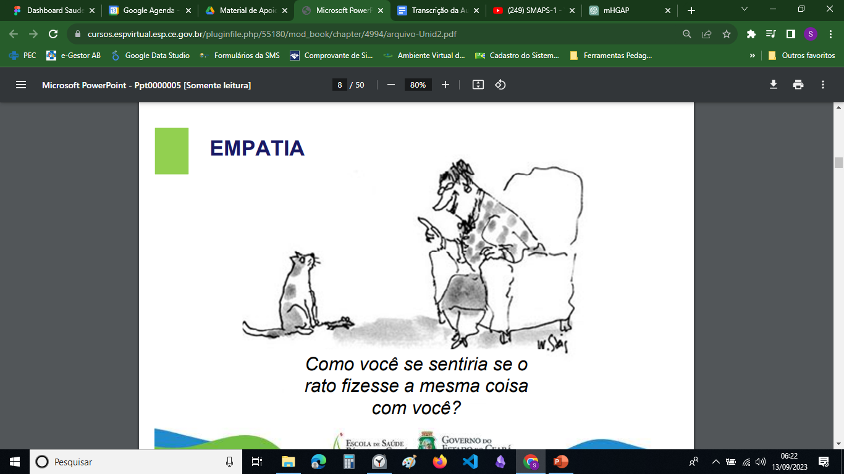
Empatia
Notes:
A empatia, uma palavra de origem grega, é fundamental na prestação de cuidados, seja na área de Saúde Mental ou em outros campos.
Neste contexto, uma charge apresenta um gato e um rato, com uma pessoa perguntando: "Como você se sentiria se o rato fizesse a mesma coisa com você?" Isso serve como uma provocação e sugere que, ao enfrentar dúvidas ou dificuldades na construção da relação com o paciente, a primeira pergunta que devemos fazer a nós mesmos é: "Como eu gostaria de ser tratado?"
Essa reflexão nos lembra da importância de colocar-se no lugar do paciente, compreender suas necessidades e emoções, e oferecer cuidados com empatia e respeito, como gostaríamos de receber em situações similares. É uma maneira valiosa de promover relacionamentos de confiança e fornecer cuidados humanizados.

Slide 7
Porque a empatia é importante?
Reconhece os sentimentos de outra pessoa e comunica a compreensão de maneira verbal ou não verbal.
Mostra respeito.
Fornece apoio emocional à pessoa.
Constrói relacionamento, incentiva o diálogo, constrói relacionamento com a pessoa.
Notes:
A empatia é uma capacidade e competência socioemocional crucial, envolvendo aspectos cognitivos e afetivos que permitem reconhecer os sentimentos de outra pessoa e comunicar compreensão, seja de forma verbal ou não verbal. Quando nos colocamos no lugar do outro, somos capazes de compreender e validar as reações que poderiam ocorrer se estivéssemos na mesma situação ou circunstâncias semelhantes.
É importante destacar que muitas vezes as pessoas evitam buscar atendimento de saúde por medo de que suas queixas sejam interpretadas como insignificantes ou sem importância. Demonstrar empatia não apenas valida o relato da pessoa, mas também fornece apoio emocional e incentiva a construção de vínculos de confiança. Isso é fundamental para garantir que os pacientes se sintam compreendidos, respeitados e encorajados a buscar a ajuda de que precisam.

Slide 8
Empatia
"Meu marido perdeu o emprego novamente, eu não sei o que vamos fazer agora.“
Resposta: "Isso deve ser difícil para você. Você pode me contar mais sobre como está se sentindo."
Notes:
Certamente, um exemplo de aplicação da competência socioemocional da empatia na construção de vínculos com o paciente pode ser quando alguém compartilha uma situação difícil, como a perda do emprego pelo marido.
Uma resposta empática poderia ser: "Nossa, isso deve ser difícil para você. Você pode me contar mais sobre como está se sentindo?" Essa abordagem empática e aberta de perguntar permite que a pessoa compartilhe mais sobre suas emoções e experiências. Isso não apenas demonstra empatia, mas também estabelece uma relação dialógica e de confiança entre o paciente e o profissional que está fornecendo cuidados.
Através da empatia, o paciente se sente ouvido, compreendido e apoiado, o que é essencial para a construção de um relacionamento eficaz no contexto de atendimento de saúde.

Slide 10
Perguntas abertas e fechadas
Perguntas fechadas
Ajuda a obter uma ampla perspectiva da vida ou dos problemas de uma pessoa (especialmente importante na 1ª avaliação).
Dê à pessoa a oportunidade de falar livremente.
Perguntas fechadas:
Ajuda a obter informações específicas.
Ajuda quando as pessoas falarem de outra coisa, ou se estão dando muitos detalhes em suas respostas.
As avaliações devem começar geralmente com uma pergunta aberta: por exemplo “o que o traz aqui hoje?”

Slide 11
Perguntas abertas
Perguntas abertas – abra a comunicação
Exemplos: Como você está se sentindo? Como foi seu deslocamento para cá? Como é a vida familiar para você? O que você gostaria de fazer? Fale-me sobre você?
Perguntas fechadas – encerre a conversa
Exemplos: Você está se sentindo feliz? Você veio aqui de ônibus? Você aproveita o tempo com sua família? Qual é o seu nome? Você gosta de praticar esportes?

Slide 12
Resumindo
Reafirme os principais pontos (do conteúdo) dos problemas da pessoa.
Não apenas repita – coloque em suas próprias palavras como você compreendeu a situação da pessoa.
Não afirme como fato – use palavras que mostrem que você está verificando se entendeu corretamente.
Resumos oferecidos durante o curso da sessão nos ajudam a manter nosso foco nas áreas importantes e também a fazer transições para outros tópicos relevantes.

